Slide 1
Lecture03
Shijie Geng, Shuo Yang

Slide 2
Outline
Linear Regression(recap)
Probabilistic interpretation
Locally weighted regression
Logistic regression
Newton’s method

Slide 3
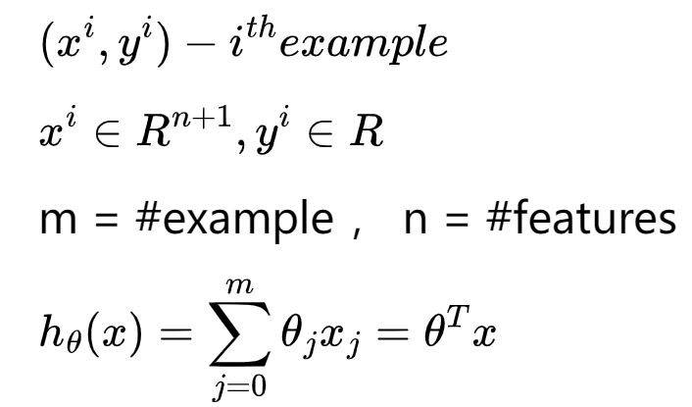
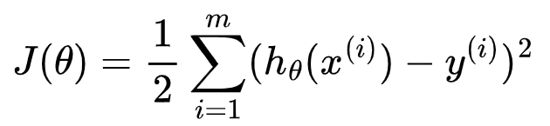
1.Recap

Slide 4
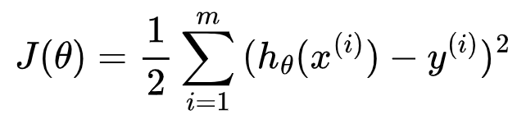
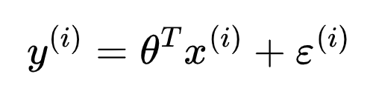
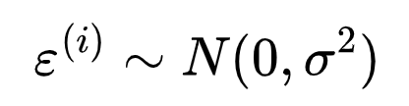
2.Probabilistic interpretation
Assume the target variables and the inputs are related via the equation:
ε is error term that capture unmodeled effects and random noise
I.I.D.

Slide 5
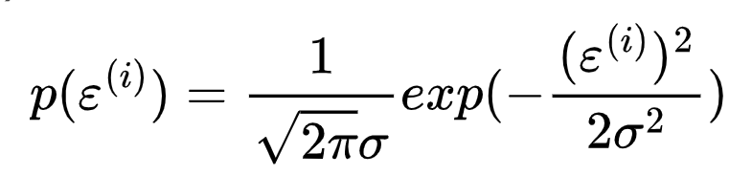
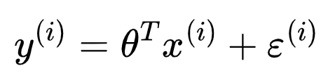
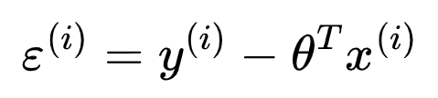
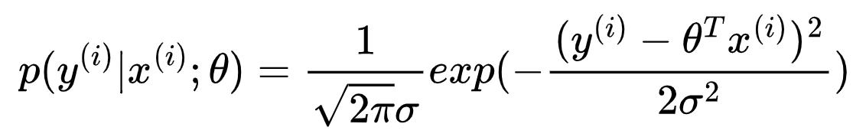
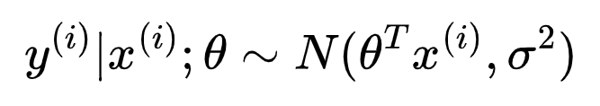
概率密度：
由
可知
，则：

Slide 6
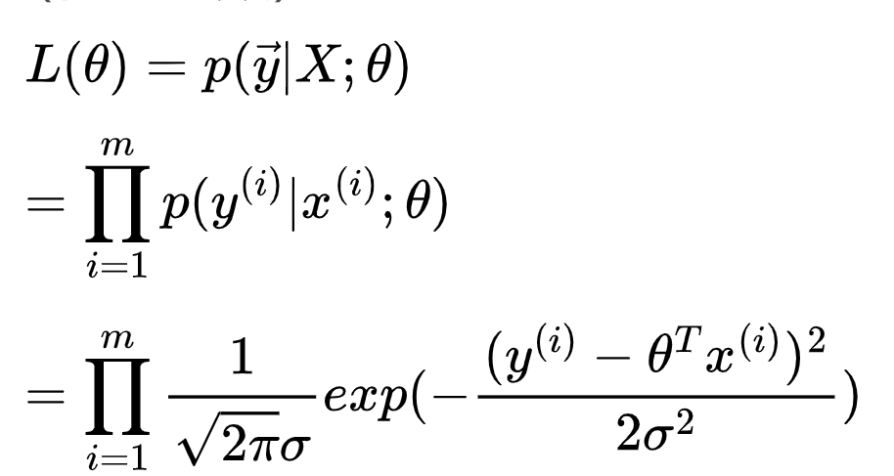
求给定 X 和 θ 下 y 的概率问题可以转化为 求 θ的似然函数问题：
选择一个参数 θ，使得数据尽可能高概率，用到了 Maximum Likelihood Estimation（最大似然估计），下面就是求 参数θ 的最大似然估计：

Slide 7
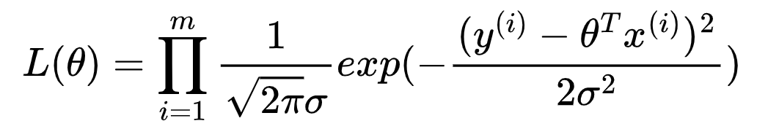
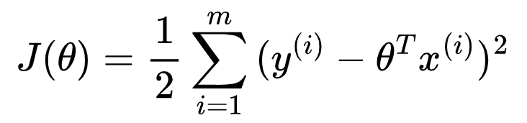
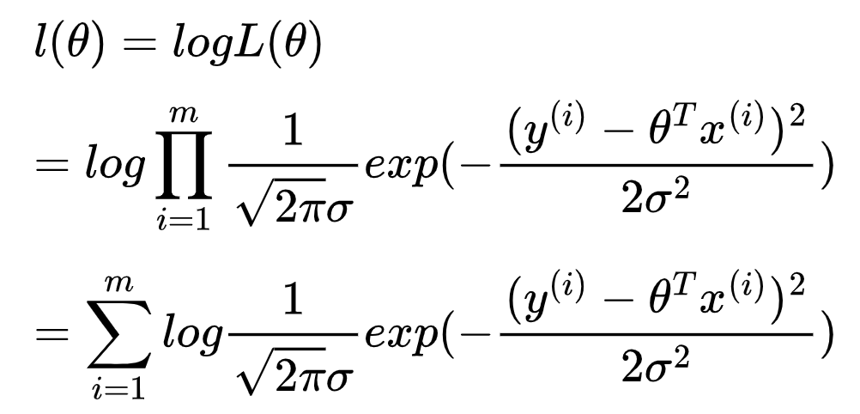
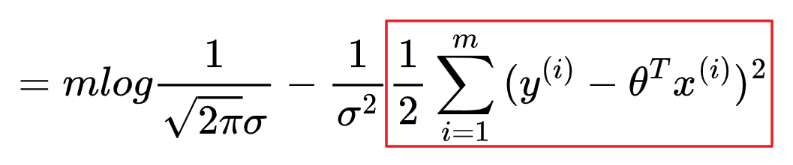
MLE
这里，最大化 L(θ)，就是最小化 红框部分，
而这个就是前面提到的 cost function：J(θ)

Slide 8
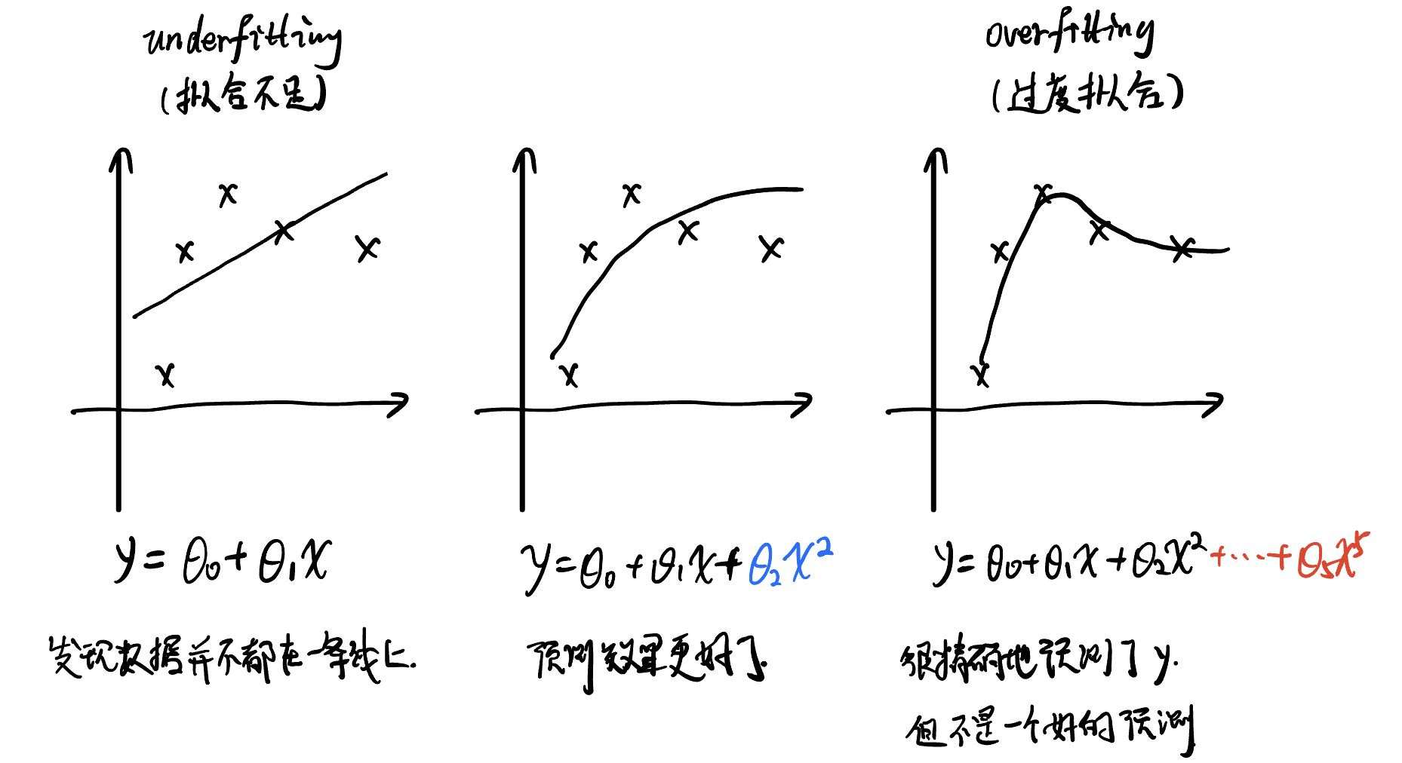
3.Locally weighted linear regression
Terminology
Conclusion：
The choice of features is important to ensuring good performance of a learning algorithm.
LWR:
There is sufficient data, makes the choice of features less critical.

Slide 9
Parametric algorithm & Non-parametric algorithm
Parametric algorithm
有一个固定的参数 θ，一旦确定 θ并保存起来之后，就不用保留训练集，将来预估新样本的值时只需要用该训练参数预测即可；（比如 Linear regression）
Non-parametric algorithm
要把整个训练集都存放在内存中，训练一次得到一个参数值，当有新样本时要重新装载训练集进行训练，模型中的参数量与数据集大小成线性关系。（比如LWR）

Slide 10
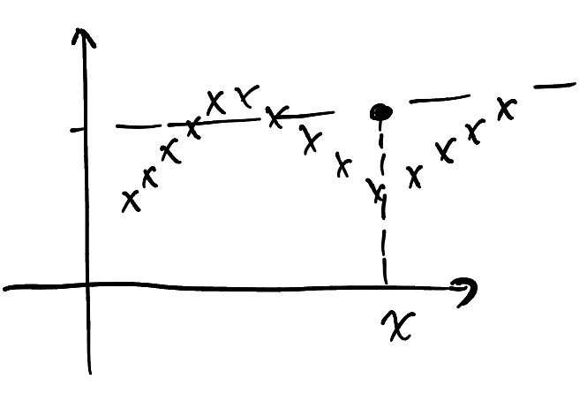
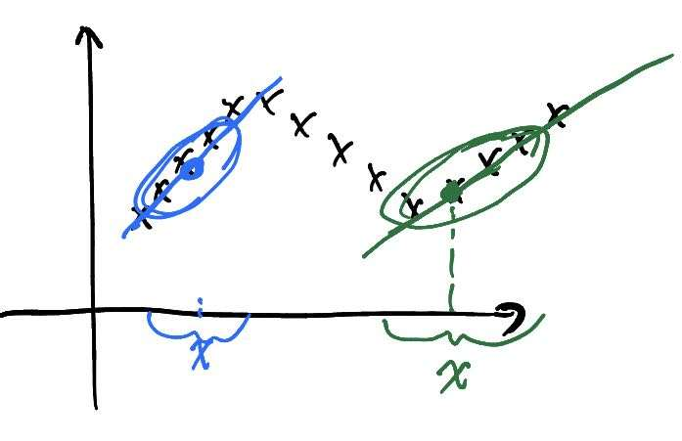
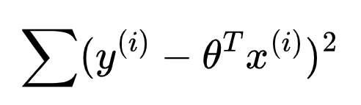
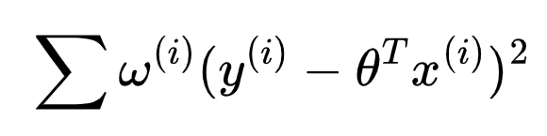
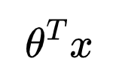

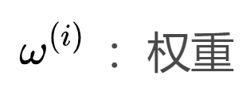
对于指定点的预测
Linear Regression：
Locally Weighted linear Regression：
1.拟合θ，最小化：
1.拟合θ，最小化：
2.输出
2.输出

Slide 11
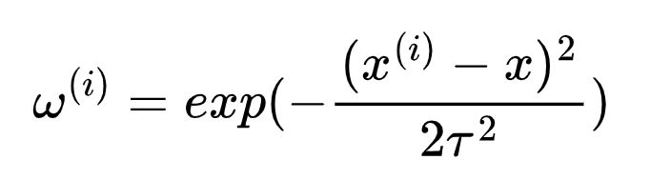

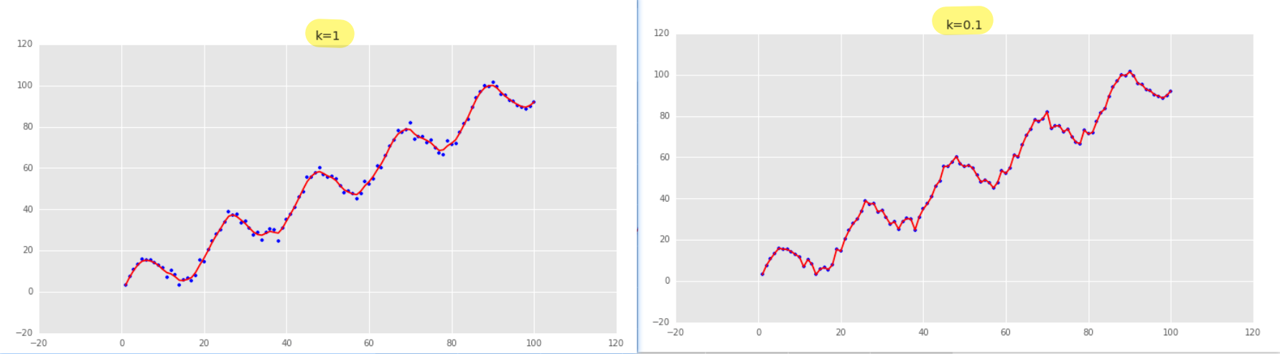
x: the location where you want to make a prediction
: the input of x for your ith training example
τ (bandwidth parameter): 选定x点旁 观察数据宽度
- 当 τ 大时，会出现拟合不足，预估曲线是平滑的；
- 当 τ 小时，可能会出现过度拟合，预估曲线会出现锯齿状。

Slide 12
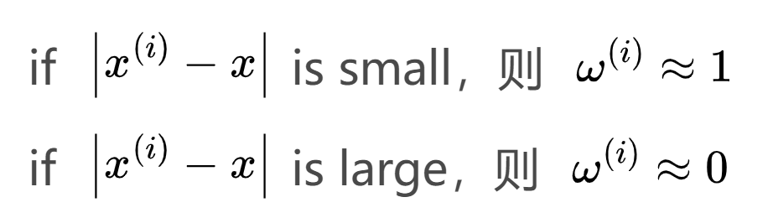
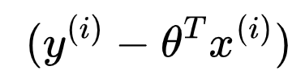

理解：
当
很接近的时候，即样本点 与 x很接近，权重为1，加上这一项。
而当很远的时候，权重为 0，不加这一项。
所以，J(θ) 就是对于所有接近的示例的平方误差。

Slide 13
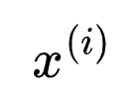
4.Logistic regression
Binary Classification
you can take on only two values, 0 and 1
示例：垃圾邮件过滤器
：一封邮件的一些特征
y=1(positive class)，这个邮件是一个垃圾邮件；
y=0(negative class)，这个邮件是其他邮件。

Slide 14
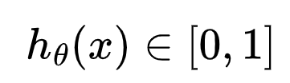

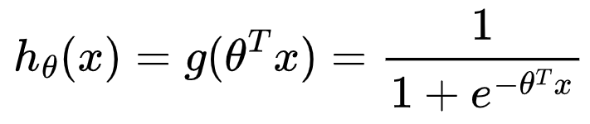
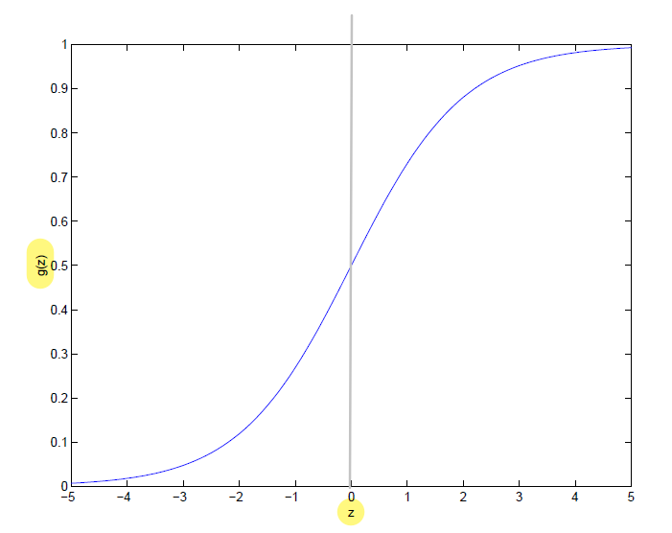
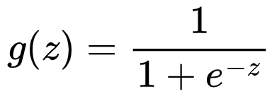
4.Logistic regression
Want： ， 想要 h(x)输出的值在 0 和 1 之间
对于线性回归 输出值可能大于 1 也可能 小于0，为了让它输出值在 0~1之间
"sigmoid" or "logistic" function

Slide 15
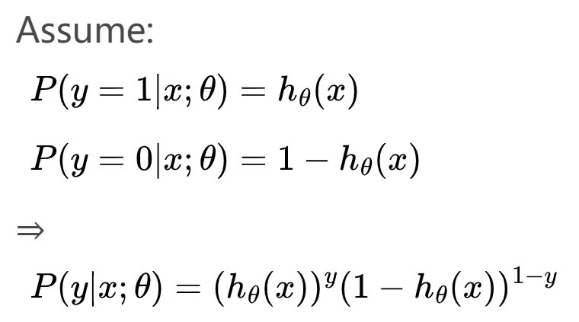
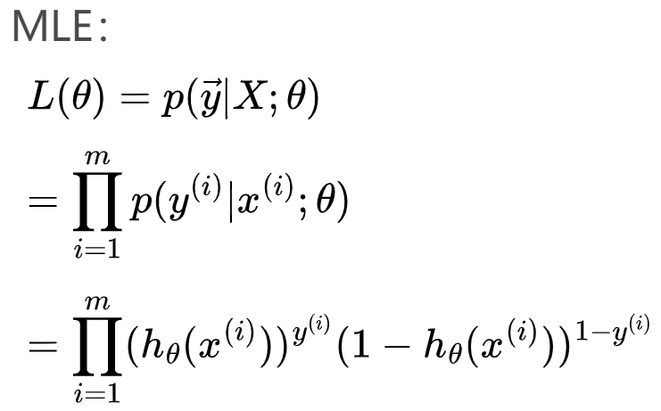
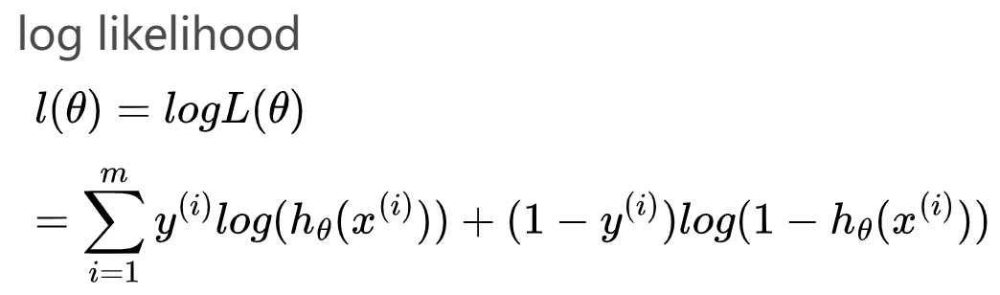
对于肿瘤的示例，输入病人 features，则告知这种肿瘤是恶性（y=1）的几率

Slide 16
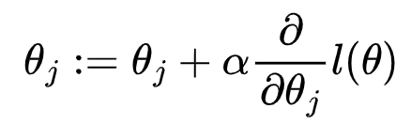
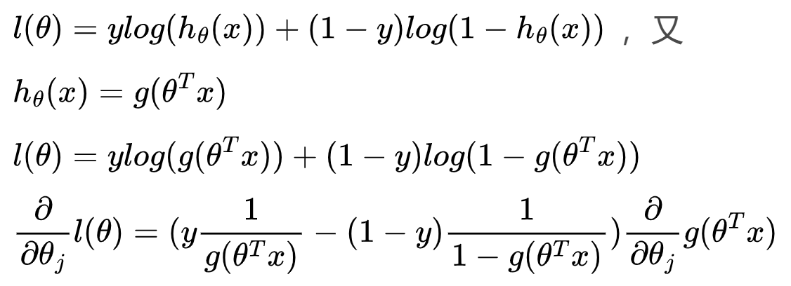
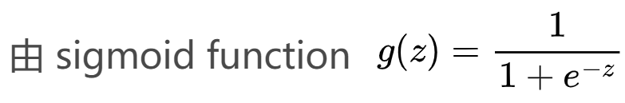

Choose θ to maximum l(θ)，用 Batch Gradient Descent
这里使用的是 “+”是因为求最大化θ，用梯度上升
假定这里只有一个测试用例（x, y），则

Slide 17
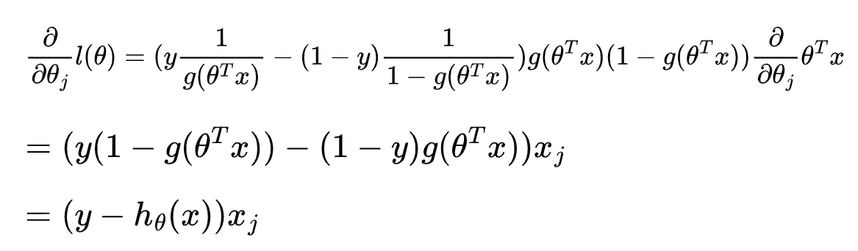

LMS?
→GLM

Slide 18

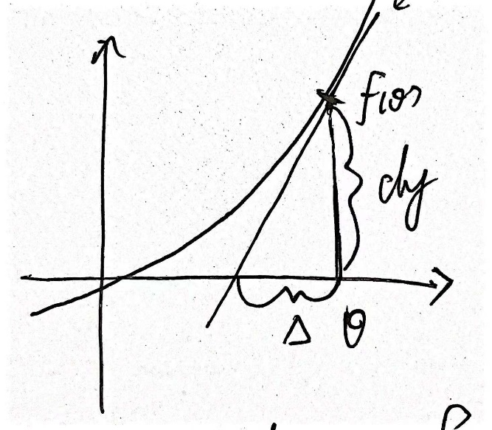
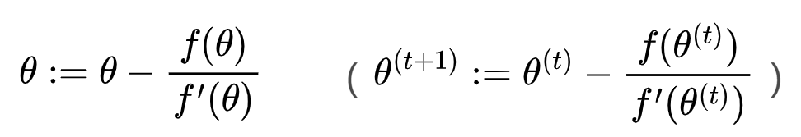
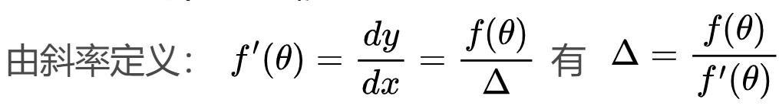
5.Newton's method
Another algorithm for maximizing
Have f
Want to find θ s.t. f(θ)=0
Want to maximum l(θ) l.e. want to l'(θ)=0
Θ 更新规则
推导

Slide 19
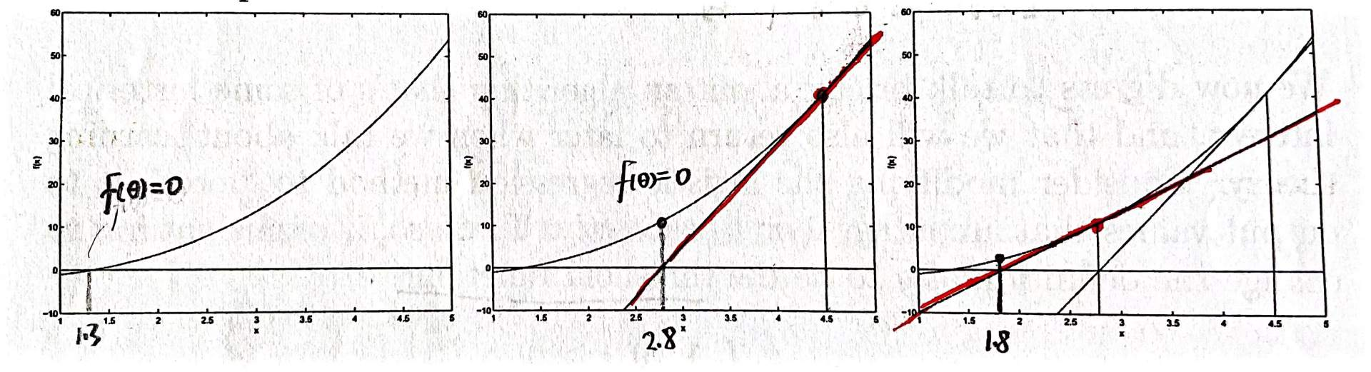
牛顿迭代法图解
在图中找到 θ，使得 f(θ)=0，图1中显示为 θ=1.3
图2，随机初始化一个 θ=4.5，即 θ_0=4.5
然后在 f(4.5)这个点作切线，这条切线交 f(θ)=0 于 θ=2.8的位置，即 θ_1=2.8，
再沿着 f(2.8)这个点作切线，这条切线交 f(θ)=0 于 θ=1.8的位置，即 θ_2=1.8
若干次迭代之后，可以快速接近 θ=1.3

Slide 20


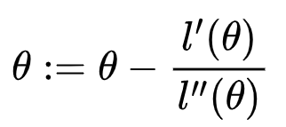
maximum l(θ)
l(θ)最大的点就是它一阶导数为0的点 ，所以让：
得到：
Quadratic convergence
牛顿迭代法具有“二次收敛”的特性
解释：
在第一次迭代后，距离真实f(θ)=0的距离为 0.01，
则第二次迭代后，距离真实f(θ)=0的距离为 0.0001，
则第三次迭代后，距离真实f(θ)=0的距离为 0.00000001。
这就是为什么牛顿迭代法需要相对较少次数迭代的原因。
优缺点：
优点：比批量梯度下降方法收敛的更快，且只需要更少的迭代次数就可接近min；
缺点：当处理高维问题时，1次迭代的成本很高，因为要转置高维矩阵。

Slide 21
Thanks

